Slide 1
Digital samarbetsplattform för offentlig sektor

Slide 2
Agenda dSam projektet
Bakgrund
Genomförande
Resultat
Fortsättning

Slide 3
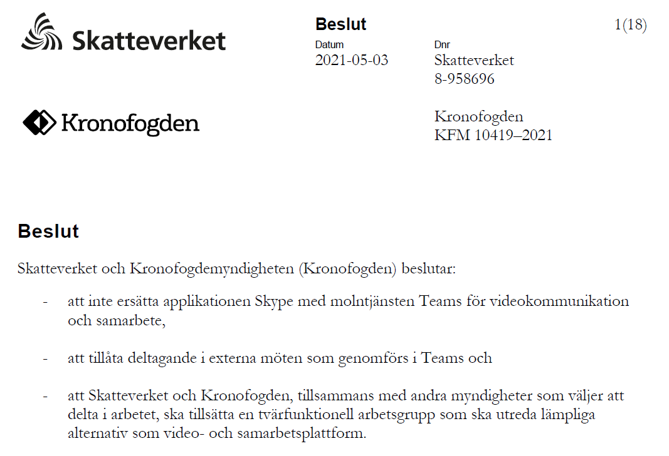
Bakgrund
Notes:
https://www.skatteverket.se/omoss/varverksamhet/rapporterremissvarochskrivelser/remissvar/2021/remissvar2021/8958696.5.3016b5d91791bf54679d41.html

Slide 4
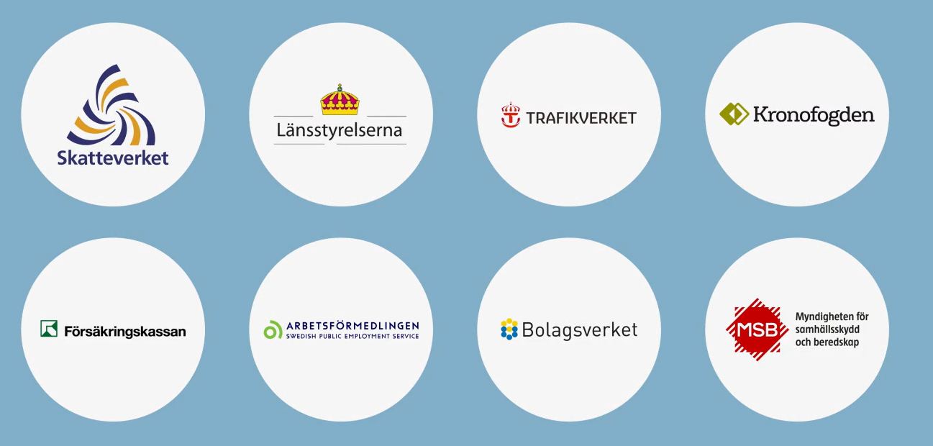
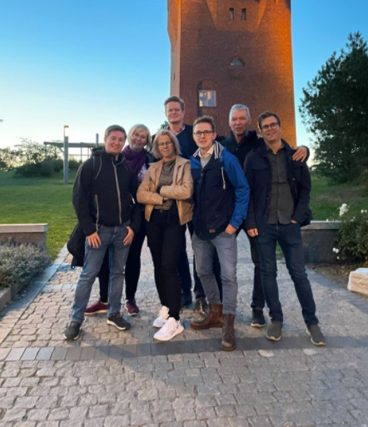
Arbetsgruppen
• Informationssäkerhet • IT-säkerhet • Specialist digital arbetsplats • Enterprisearkitekter • Rättslig expert • IT-strateger
Notes:
Sara Israelsson – Sakkunnig informationssäkerhet Länsstyrelsen
Jenny Olivestedt – Specialist digital arbetsplats Arbetsförmedlingen
Bosse Andersson – Specialist digital arbetsplats Bolagsverket
Erik Enocksson – Enterprise arkitekt Trafikverket
Kenneth Edwall – Enterprise arkitekt Försäkringskassan
Soheil Roshanbin – Rättslig expert Kronofogden
Magnus Einarsson – It-strateg MSB
Peter Nordström – It-strateg Skatteverket

Slide 5
Referensgruppen
Alingsås Kommun
Arbetsförmedlingen
Arbetsmiljöverket
ARN
AV Media Skåne
Bollnäs kommun
Boverket
CSN
Cura individutveckling
DIGG
Domstolsverket
E-hälsomyndigheten
Ekerö kommun
Ekonomistyrningsverket
eSamverkansprogrammet
Eskilstuna Kommun
Eslövs Kommun
Facklig samverkan AB (FASAB)
Fagersta kommun
Finansinspektionen
FMV
FOI
Folkhälsomyndigheten
Formas
Fortifikationsverket
Försäkringskassan
Gävle kommun
Göteborgs stad
Habo kommun
Härnösands kommun
Högskolan i Skövde
Inspektionen för socialförsäkringen (ISF)
Jordbruksverket
Jämställdhetsmyndigheten
Järfälla kommun
Kammarkollegiet
Karlshamns kommun
Karlstads kommun
Kemikalieinspektionen
Knivsta kommun
Konjunkturinstitutet
Konsumentverket
Köpings kommun
Kriminalvården
Kungliga Biblioteket
Lantmäteriet
Livsmedelsverket
Läkemedelsverket
Löf
Malmö stad
Migrationsverket
Mullsjö kommun
Naturhistoriska riksmuseet
Naturvårdsverket
Nora kommun
Norrbottens kommuner
Pensionsmyndigheten
Regeringskansliet
Region Blekinge
Region Gotland
Region Halland
Region Jönköpings län
Region Stockholm
Region Uppsala
Region Västernorrland
Region Västmanland
Region Östergötland
Riksarkivet
Riksdagen
Riksgälden
Rymdstyrelsen
Rådet för digitalisering av rättsväsendet
Räddningstjänsten Storgöteborg
Rättsmedicinalverket
SCB
SGU
Sida
Signalisten
Sjöfartsverket
Skatteverket
Skellefteå kommun
Skogsstyrelsen
Skolinspektionen
Skolverket
SKR
SL Trafikförvaltningen
Socialstyrelsen
Sollentuna kommun
Spelinspektionen
SPV
Statskontoret
Statens institutionsstyrelse
Statens Service Center
Stiftelsen Centrum för molekylär medicin
Stockholms stad
Stockholms universitet
Storstockholm
Storstockholms brandförsvar
Svenska Kraftnät
Sveriges lantbruksuniversitet
Sundbybergs stad
Sundsvalls kommun
SydArkivera
Säters kommun
Tanums kommun
Tillväxtanalys
Tillväxtverket
Transportstyrelsen
Tullverket
Universitets- och Högskolerådet
Uppsala universitet
Vetenskapsrådet
Vinnova
Västra Götalandsregionen
Ängelholms kommun
Östhammars kommun
Notes:
Referensgruppen var lösningen för att få med alla andra smarta hjärnor!
Idag 120 organisationer med i referensgruppen
Hjälpt till med kraven och utvärdering. Utökad arbetsgrupp
Ovärderlig feedback på lösningar. Både i demos och i tester.
Nytt för i år! Alla vill verkligen dela med sig.

Slide 6
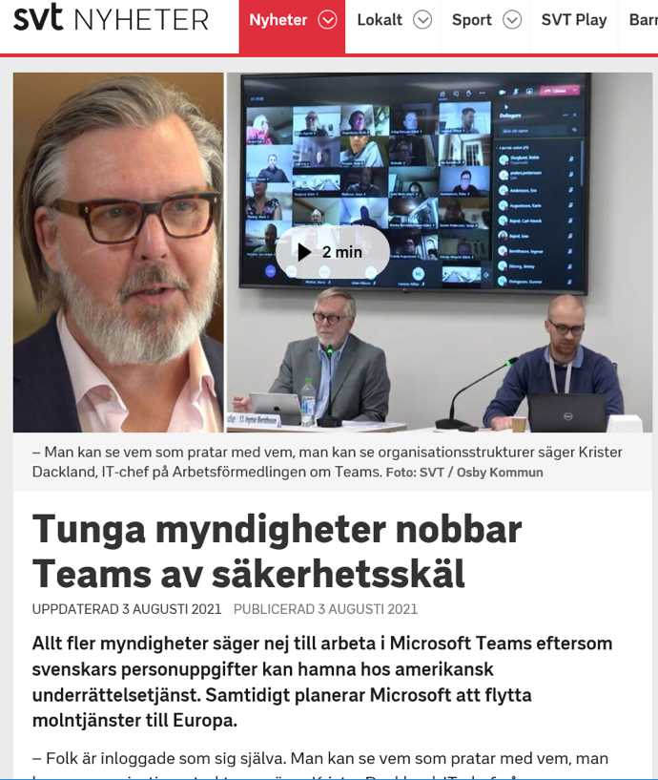
Stort intresse i omvärlden
Stort medialt intresse
”Sverige står stilla i väntan på rapport”
Privata organisationer också på!
Största del positivt
https://www.svt.se/nyheter/tunga-myndigheter-dissar-teams

Slide 7
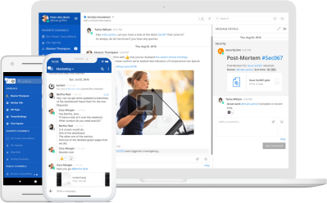
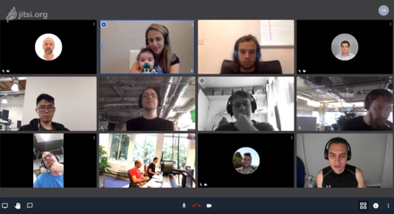
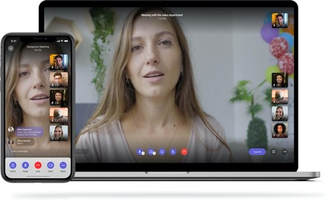
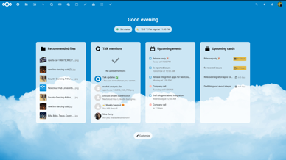
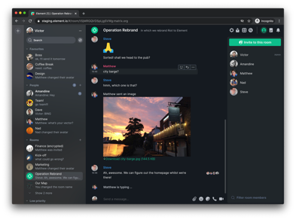
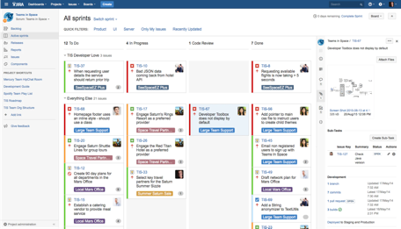
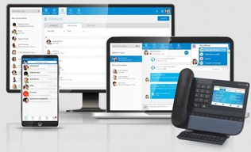
Demo utvalda lösningar
+10 demos.
Nya kontakter knyts och ger stort värde
Enbart offentlig sektor som demat
Test av lösningar som Molntjänst
Tjänstleverans ☺

Slide 8
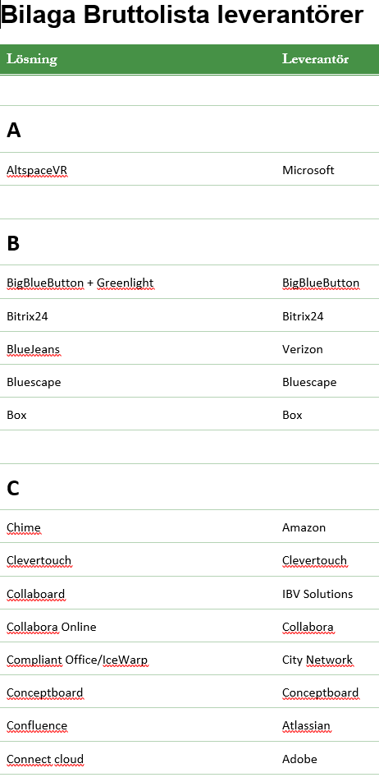
Leverantörer
Hur hittar man alternativ till Teams?
Beskriva projektet för leverantörer
Digital kofot för att komma bakom säljmaterial
Mycket bra och uppskattad dialog med leverantörer. Både tillverkare och partners
”Detta är ej en upphandling men” Leverantörer börjar förstå offentlig sektors likt en ny ”standard”.

Slide 9
Urval från brutto- leverantörslista
Totaltlistan om +120 lösningar
Cirka 30 föll på tredjelandsöverföringar. Cirka 10 för att deras lösningen ej är färdig
10 tal har inkommit för sent för att utvärderas
Vissa lösningar är out-of-scope men är fortfarande intressanta
Får fortfarande in nya leverantörer.

Slide 10
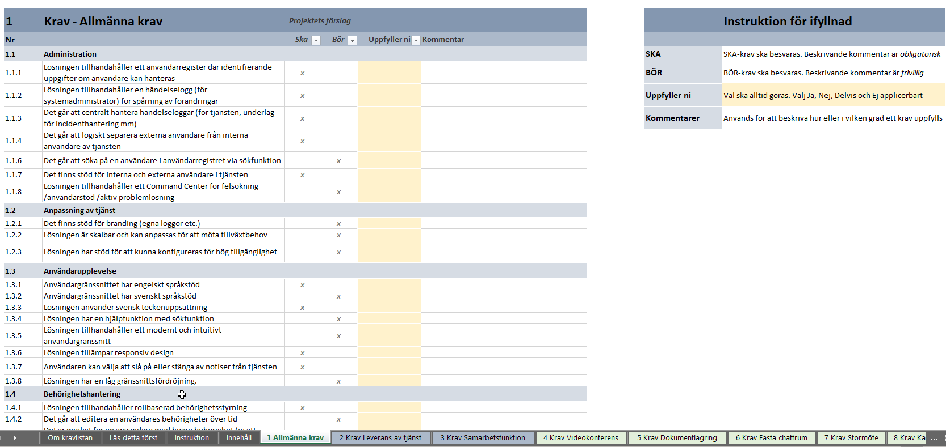
Kravlistan som verktyg
Sammanställning av flera offentliga verksamhets krav
Olika verksamhet har redan kommit olika långt.
Generaliserat – tagit bort alla verksamhetsspecifika krav.
Större grupp har synkat de utvalda lösningarna.
Bra feedback både från leverantörer och offentliga sektor.
30+ inkomna kravlistor, några som vi ej haft kontakt med
Redan publicerad på eSam.
Notes:
inte ett färdigt upphandlingsunderlag men en stor hjälp.
Kravspecifikationen; https://www.esamverka.se/download/18.361cfdb517c0c1bd7cc22ebd/1632829697852/Kravspec%20digital%20samarbetsplattform%20f%20offentlig%20sektor%201.3.xlsx

Slide 11
Överväganden
Juridik
PM:et grunden, exkluderar säkerhetsskydd, USA är inte automatiskt nej.
Informationssäkerhet
Kontinuitet.
Tillgänglighet, spårbarhet, konfidentialitet och riktighet.
ISO/IEC 27002. NIS.
Tekniken
Samarbete med olika tekniska lösningar?
Inte en fråga om cybersäkerhet.
Beroende & inlåsning?
Volymavtal och teknisk inlåsning.
Digital suveränitet

Slide 12
Bevisa att alternativ finns, bevisa sedan att alternativen fungerar!
Del 2 föreslås hanteras av eSam. Beslut sker i december.
När projekt Digital samarbetsplattform för offentlig sektor avslutas behöver resultatet tas vidare för att realisera lagliga, säkra och effektiva lösningar för digital samverkan
”Men i Skype var det ju bara skriva till Erik på Trafikverket?” Del 2 måste säkerställa att lösningarna erbjuder minst Skype nivå gällande samverkan

Slide 13
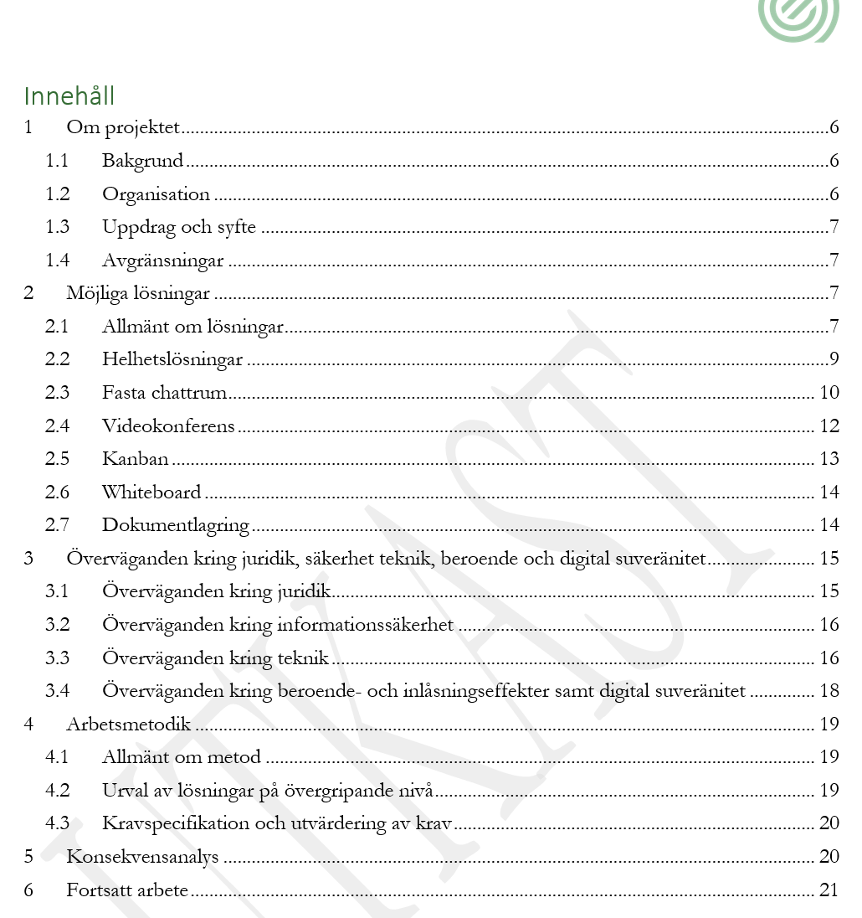
Slutrapporten
Projektet
Möjliga lösningar
Olika överväganden
Konsekvenser
Fortsatt arbete.
Bilagor
Bruttolista
Kravspecifikationen (släppt)
Samverkan
Möjliga lösningar
18 november släpps rapporten
Notes:
Kravspecifikationen; https://www.esamverka.se/download/18.361cfdb517c0c1bd7cc22ebd/1632829697852/Kravspec%20digital%20samarbetsplattform%20f%20offentlig%20sektor%201.3.xlsx

Slide 14
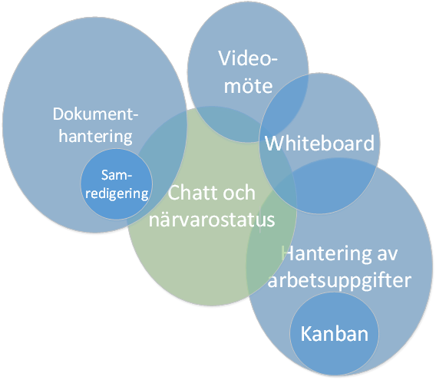
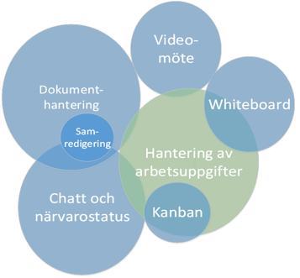
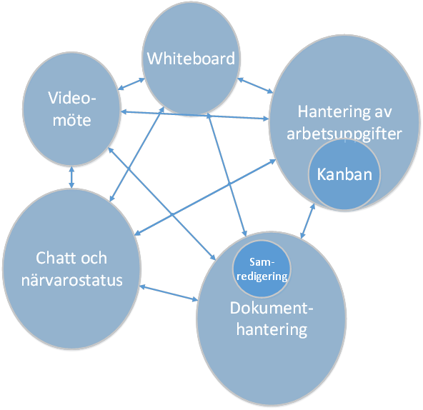
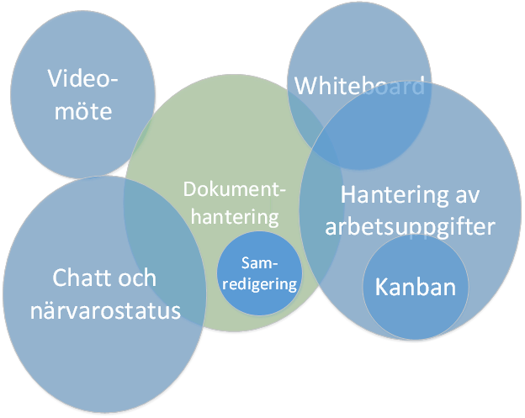
Allmänt om lösningar
Helhetslösningar
Sammansatt helhetslösning
Dellösningar
”Vad menas med helhetslösning?”

Slide 15
Helhetslösningar
Lösningar som marknadsförs som ”Microsoft 365/Google Workplace alternativ”.
Starka kandidater:
Nextcloud
Compliant Office (IceWarp)
Feedback från mindre myndigheter är att dom ser möjligheten till en ”enkel” flytt.
Helhetslösningar har styrkor och svagheter
Mattermost blev Mattermost + Jitsi + Focalboard + Nextcloud + Collabora. Samma partner, nytt sätt att tänka!
Flera leverantörer har svarat med flera olika produkter i kravlistan. Quickchannel + Cisco som exempel.

Slide 16
Gruppchatt / Fasta chattrum
Lösning som saknas hos många myndigheter
Mycket uppskattad och enkel att ta till sig
Potentiellt bra basplatta för en digital samarbetsplattform
Starka kandidater:
Element
Mattermost
Rocket.chat

Slide 17
Videokonferens
Starka kandidater:
Jitsi
Pexip
Cisco Meeting
Stormöten ingen egen inkommen lösning, skala upp videokonferenslösningar.
Arbetsgruppen har testat MÅNGA, mötestjänster har problem. VPN, nät, anslutning m.m

Slide 18
Kanban, whiteboard, dokument och streaming
Kanban läget, behovsstyrt
Nextcloud, Mattermostboards, Stackfield, Jira
Övrigt. Atlassian (Jira) specialutredning eSam.
Whiteboard, stor efterfrågan!
Collaboard, Nuiteq, Bluescape, iObeya
Dokumentlagring. Stor efterfrågan samtidigt som SharePoint är vanligt.
Nextcloud, Storegate.
Streaming, vi har nått 60%. Koll på leverantörer men inte funktionskrav.
(Screen9, Quickchannel & Wowza)

Slide 19
Konsekvenser projektet lyfter fram
Tekniskt samarbete (federation) när Skype byts ut.
Verksamhetskritiskt & nytt sätt att (sam)arbeta på.
Jobba med information i flera lösningar, dubbel- lagring & kostnad.
Komplettera eller byta ut. Byta ut tar längre tid än man tror.
Långsiktig förflyttning möter kanske inte 1:1 funktioner.
Samlade krav större verksamheter mer drivande.

Slide 20
Summering
Vi behöver en lösning nu. dSam projektet pekar ut 32 st möjliga lösningar.
”Det gör ont att göra rätt.”
Osund inlåsning kan ej fortsätta in i molnet.
Landa tydligt på rätt sida kring juridiken, idag och framöver.
Lägg inte mer tid på att vänta på de största, de kanske aldrig fixar problemen.
Samarbete kan skapa efterlängtad ”standard” (krav & teknik) mot leverantörerna.

Slide 21
Publicering sker hos eSam
26:e oktober ej längre aktuellt.
Slutdatum framskjutet till 18:e november

Slide 22
Snabb FAQ
Varför inte bara upphandla/införa en lösning för all offentlig verksamhet?
LOU, ej ett regeringsuppdrag utan en omvärldsbevakning i steg 1, tänk på aggregeringseffekten.
Hur ser affärscase ut per lösning, cybersäkerhet, stresstest m.m?
Möjliga delar av steg 2 alt något man måste tänka på i egen upphandling.
Är detta tvingande för min organisation?
Nej. Samarbete uppmuntras av alla! Projektet säger att materialet skall anpassas för användning.

Slide 23
Frågor?

